Slide 1
Rapper
--app开发小组启动说明

Slide 2

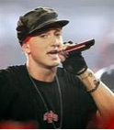

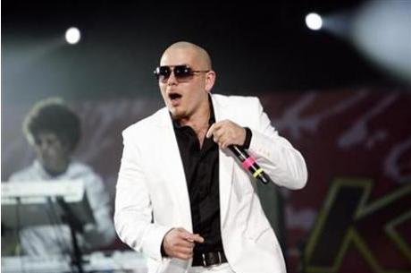
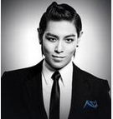



Rapper是什么
唱rap的人？Rapper？
NO！！

Slide 3
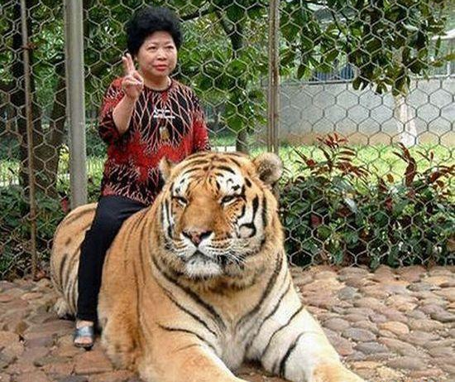
Rapper是什么
rapper英音：['ræpə]美音：['ræpɚ]
名词 n. 1.叩击者(物);敲门者;敲门锤
2.敲模器
3.证人
哦也！！
我们是那个 1

Slide 4
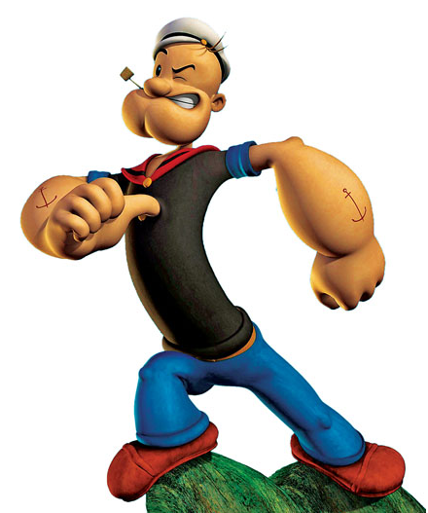
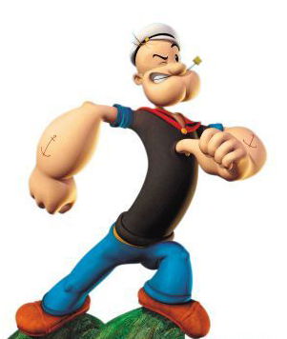
Rapper的目标
APP
满意的
成员：出色的开发、出色的测试
Rappers：开发出满意的APP
满意1：作为开发者，我们要对自己的产品满意
满意2：我们的产品有存在的意义：为别人提供帮助
满意3：为自己、公司带来金钱
测试
开发

Slide 5
Rapper做什么
SE：学习APP的开发技术
QA：学习APP的测试技术

Slide 6
Rapper的几个工具
IM：QQ群
版本控制：github
共享：github
公告：Google Calendar
任务追踪：mantis？

Slide 7
第一个任务
小的产品创意
有木有？
有木有？
有木有？
有木有？
有木有？
有木有？
有木有？
有木有？
有木有？

